Slide 1
DEPLOY
HỆ THỐNG MOODLE
LÊN AWS CLOUD
NHÓM 84
GVHD: TS. Huỳnh Xuân Phụng

Slide 2
THÀNH VIÊN
NHÓM 84
19110392 | Trần Hoàng Long
19110416 | Nguyễn Thành Nhất
19110436 | Nguyễn Thanh Phước

Slide 3
MỤC LỤC
LÝ THUYẾT
01
02
DEPLOY
DEMO
03
04
KẾT LUẬN

Slide 4

LÝ THUYẾT
01
TỔNG QUAN VỀ MOODLE
Moodle là một nền tảng học tập được thiết kế để cung cấp cho các nhà giáo dục, quản trị viên và người học một hệ thống mạnh mẽ, an toàn và tích hợp duy nhất để tạo môi trường học tập được cá nhân hóa. Moodle được xây dựng bởi dự án Moodle do Moodle HQ lãnh đạo và điều phối, được hỗ trợ tài chính bởi mạng lưới hơn 80 công ty dịch vụ Moodle Partner trên toàn thế giới.

Slide 5

LÝ THUYẾT
01
CÁC DỊCH VỤ CLOUD
AWS EC2
Là dịch vụ cung cấp server ảo, máy tính ảo với cấu hình tùy chọn và có thể dễ dàng điều chỉnh được cho người dùng.

Slide 6

LÝ THUYẾT
01
CÁC DỊCH VỤ CLOUD
AWS AURORA
Là dịch vụ cơ sở dữ liệu quan hệ được thiết kế cho đám mây để mang lại hiệu suất cao và tính khả dụng cao ở quy mô toàn cầu với khả năng tương thích đầy đủ với MySQL và PostgreSQL

Slide 7

LÝ THUYẾT
01
CÁC DỊCH VỤ CLOUD
AWS EFS
Là dịch vụ lưu trữ tệp đơn giản, linh hoạt và serverless giúp người dùng có thể dễ dàng thiết lập, mở rộng và tối ưu hóa chi phí cho hoạt động lưu trữ tệp

Slide 8

LÝ THUYẾT
01
CÁC DỊCH VỤ CLOUD
AWS LOAD BALANCING
Là dịch vụ hỗ trợ việc phân phối khối lượng công việc trên nhiều máy chủ để cải thiện khả năng mở rộng ứng dụng

Slide 9

LÝ THUYẾT
01
CÁC DỊCH VỤ CLOUD
AWS AUTO SCALE
Là dịch vụ dùng để giám sát các ứng dụng của người dùng và tự động điều chỉnh dung lượng để duy trì hiệu suất ổn định với chi phí thấp nhất có thể

Slide 10
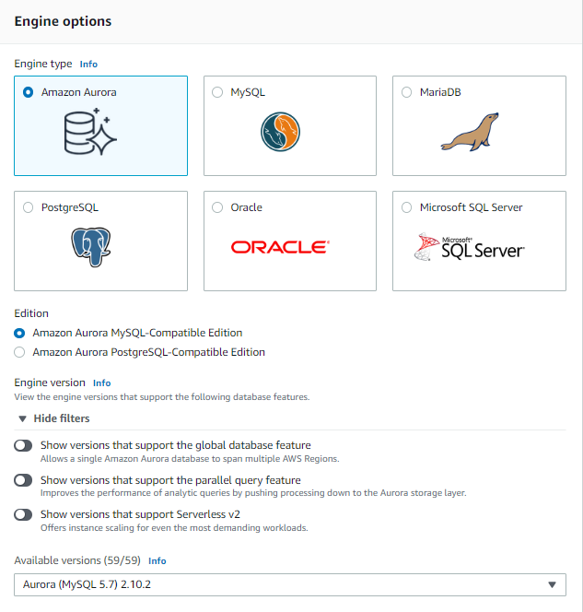
DEPLOY
02
CẤU HÌNH DATABASE

Slide 11
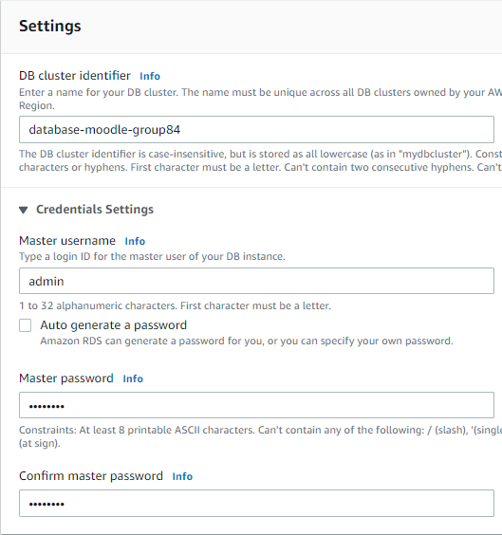
DEPLOY
02
CẤU HÌNH DATABASE

Slide 12
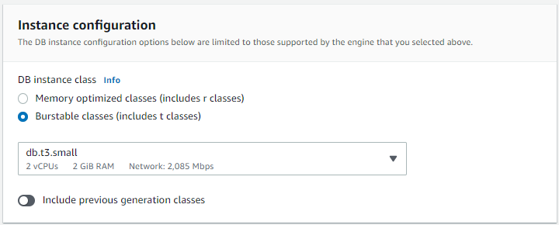
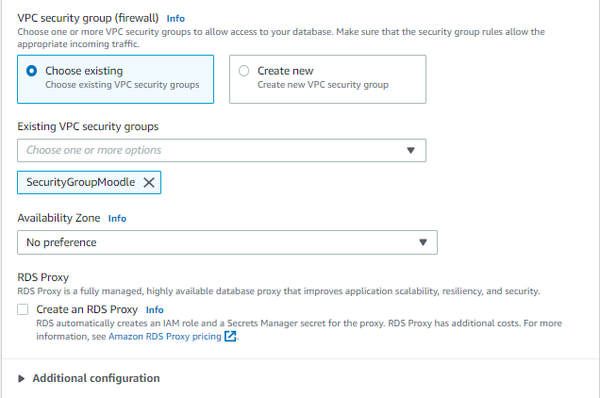
DEPLOY
02
CẤU HÌNH DATABASE

Slide 13
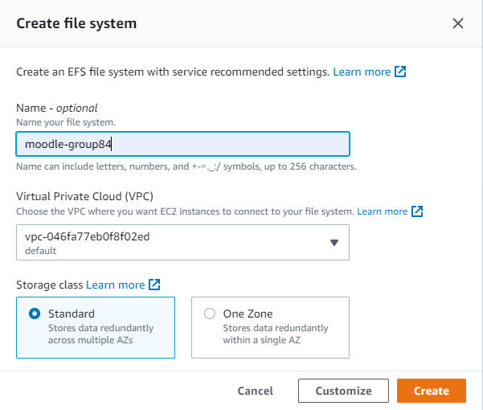
DEPLOY
02
CẤU HÌNH ELASTIC FILE SYSTEM

Slide 14
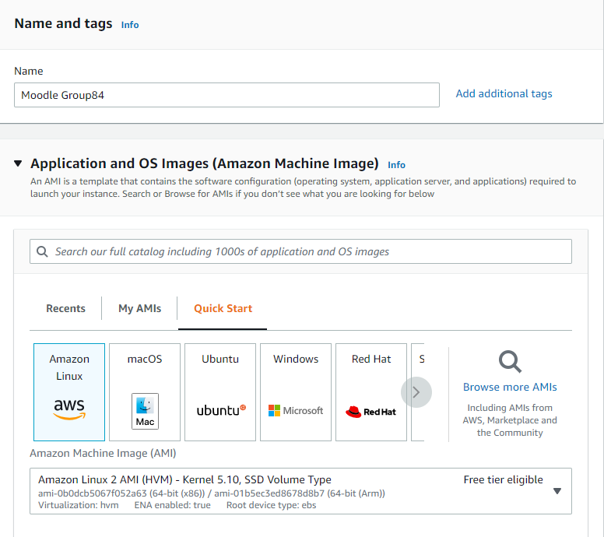
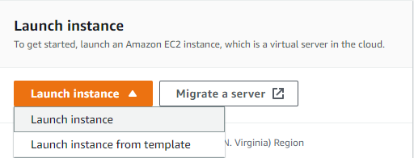
DEPLOY
02
CẤU HÌNH EC2

Slide 15
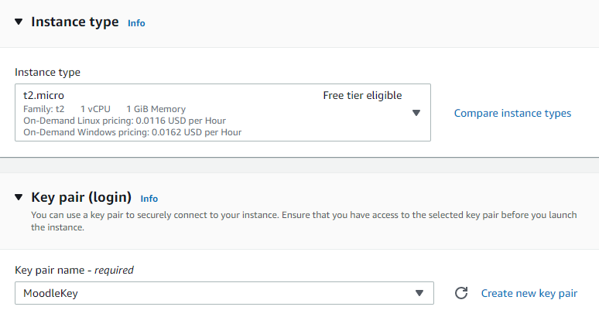
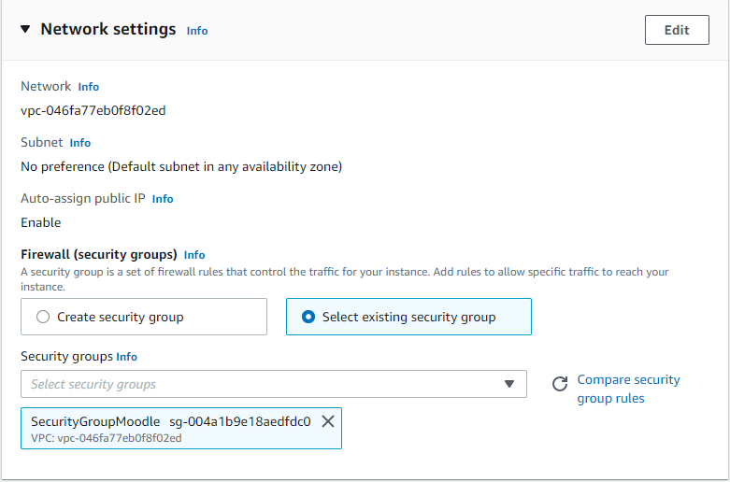
DEPLOY
02
CẤU HÌNH EC2

Slide 16
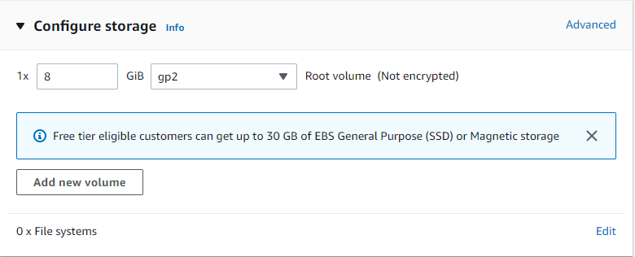
DEPLOY
02
CẤU HÌNH EC2

Slide 17
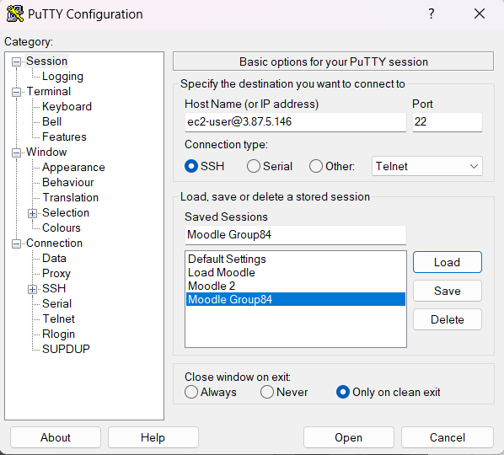
DEPLOY
02
CÀI ĐẶT MOODLE TRÊN EC2

Slide 18
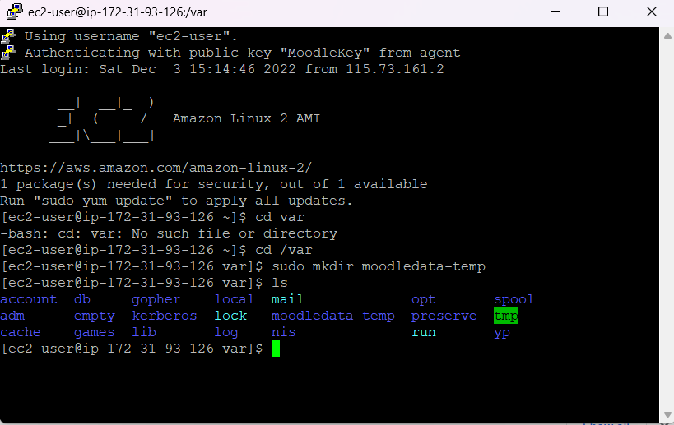
DEPLOY
02
CÀI ĐẶT MOODLE TRÊN EC2
Tạo file moodledata-temp

Slide 19
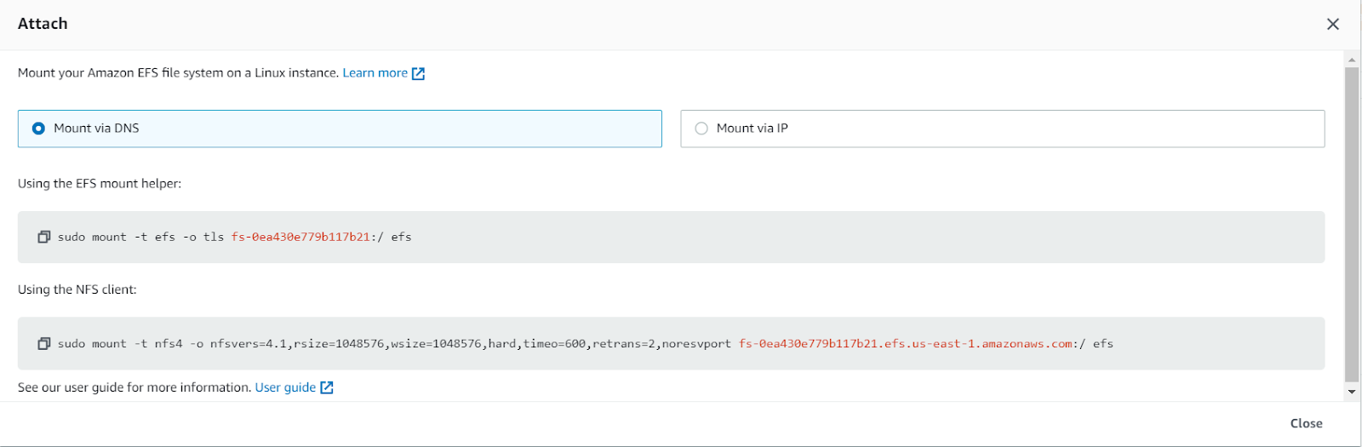
DEPLOY
02
CÀI ĐẶT MOODLE TRÊN EC2
sudo yum -y install amazon-efs-utils
sudo pip3 install botocore --upgrade

Slide 20
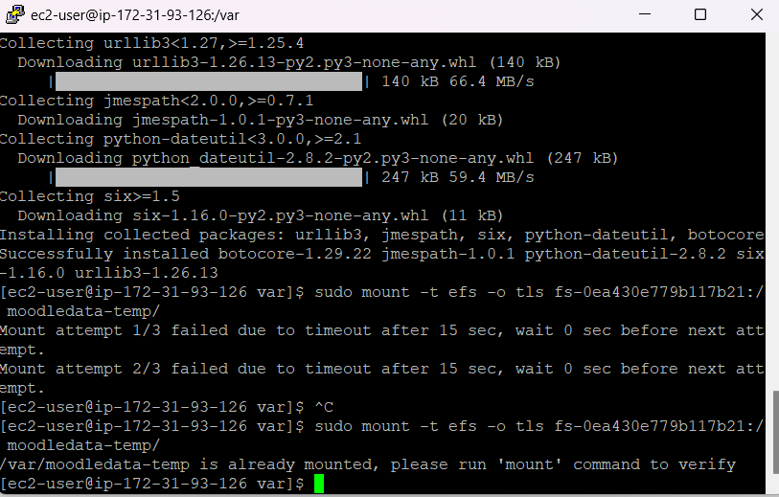
DEPLOY
02
CÀI ĐẶT MOODLE TRÊN EC2

Slide 21
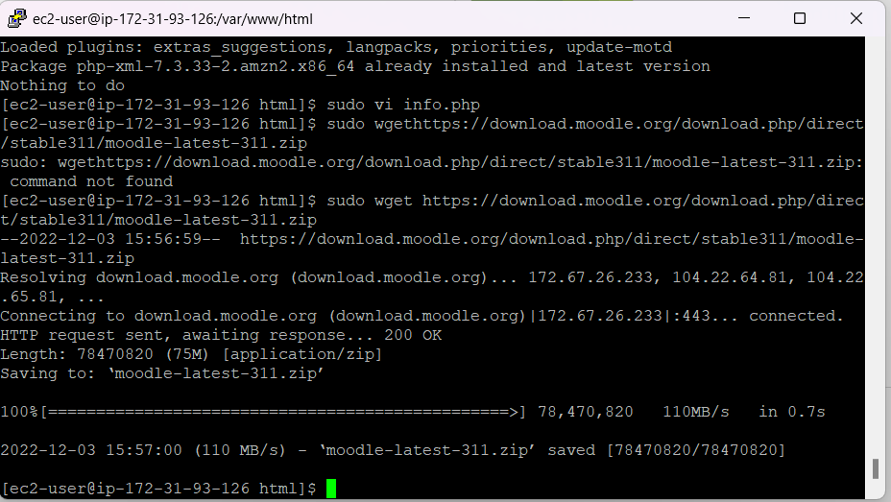
DEPLOY
02
CÀI ĐẶT MOODLE TRÊN EC2
sudo vi /etc/fstab
fs-0ea430e779b117b21:/ /var/moodledata-mount efs _netdev, noresvport,tls
Cài đặt amazon linux extra
Cài đặt HTTPD Server
Cài đặt moodle dependency: git, php-gd, php-pear, php-mbstring
memcached, php-mcrypt,
php-xmlrpc, php-soap, php-intl, php-zip, php-zts, php-xml bằng sudo install yum

Slide 22
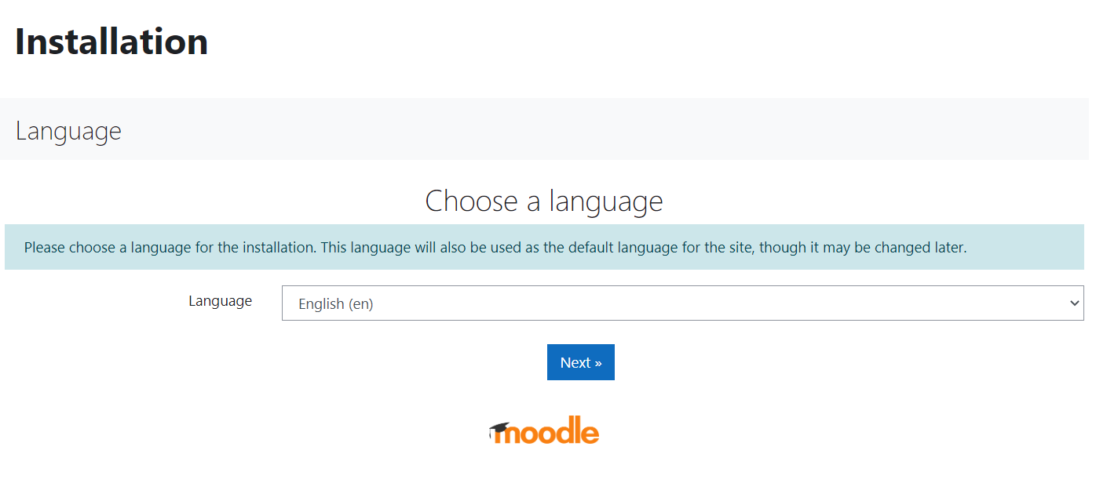
DEPLOY
02
CÀI ĐẶT MOODLE TRÊN EC2
Giải nén file zip moodle được tải từ trang chủ Moodle
Cấp quyền
Chạy trang moodle

Slide 23
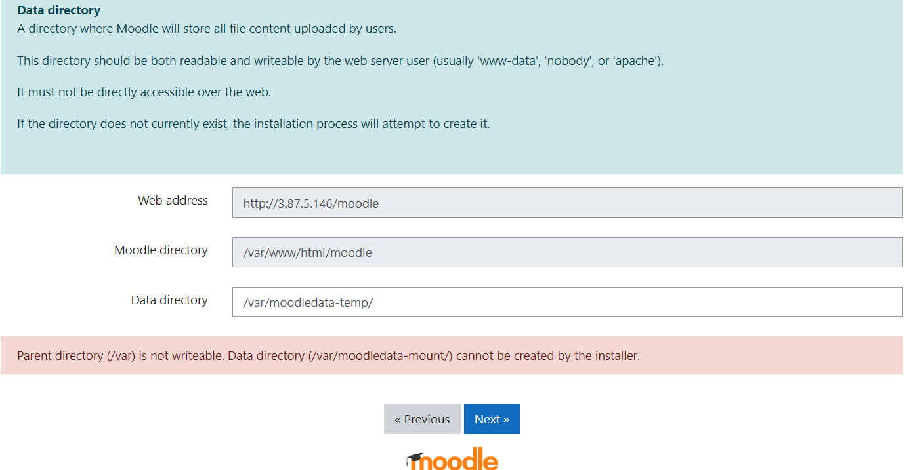
DEPLOY
02
CÀI ĐẶT MOODLE TRÊN EC2

Slide 24
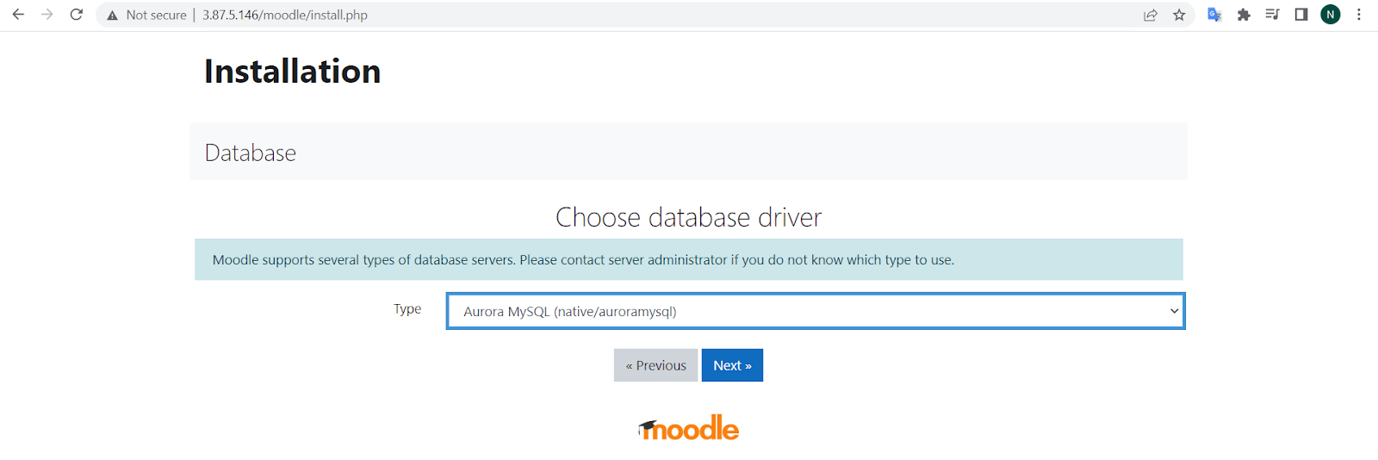
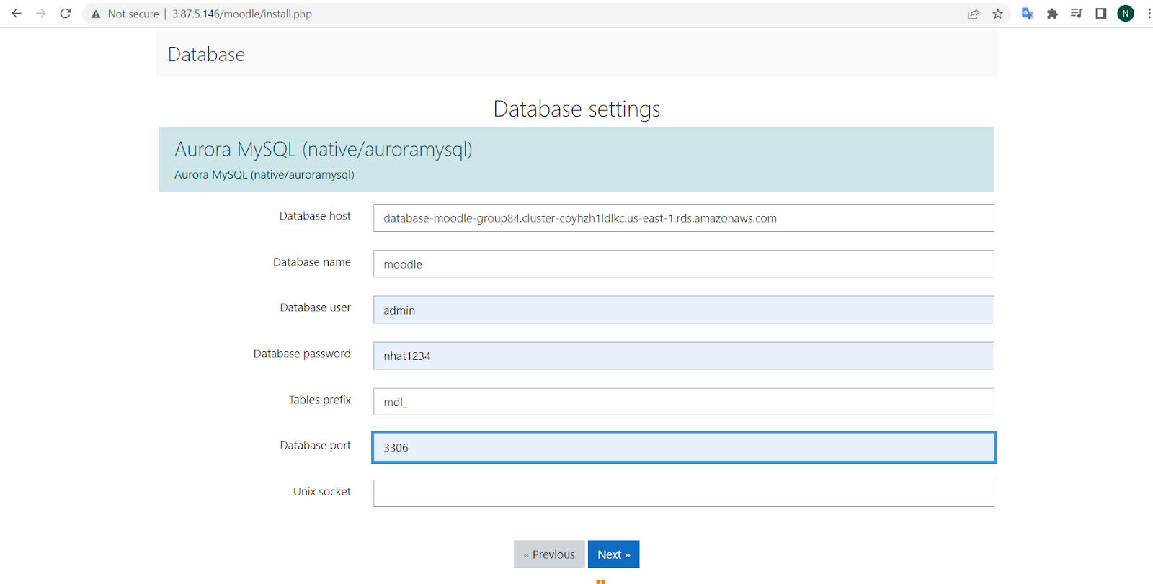
DEPLOY
02
CÀI ĐẶT MOODLE TRÊN EC2

Slide 25
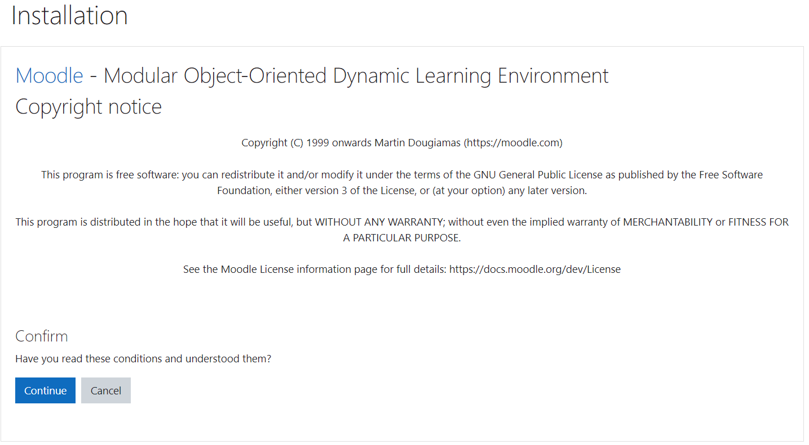
DEPLOY
02
CÀI ĐẶT MOODLE TRÊN EC2

Slide 26
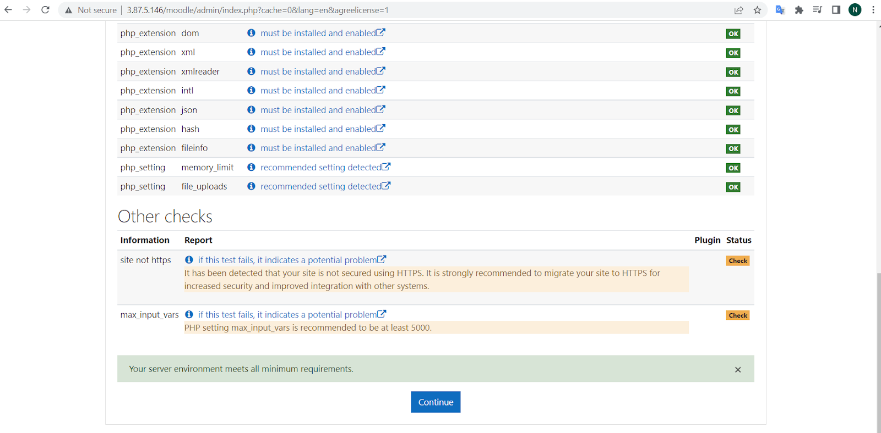
DEPLOY
02
CÀI ĐẶT MOODLE TRÊN EC2

Slide 27
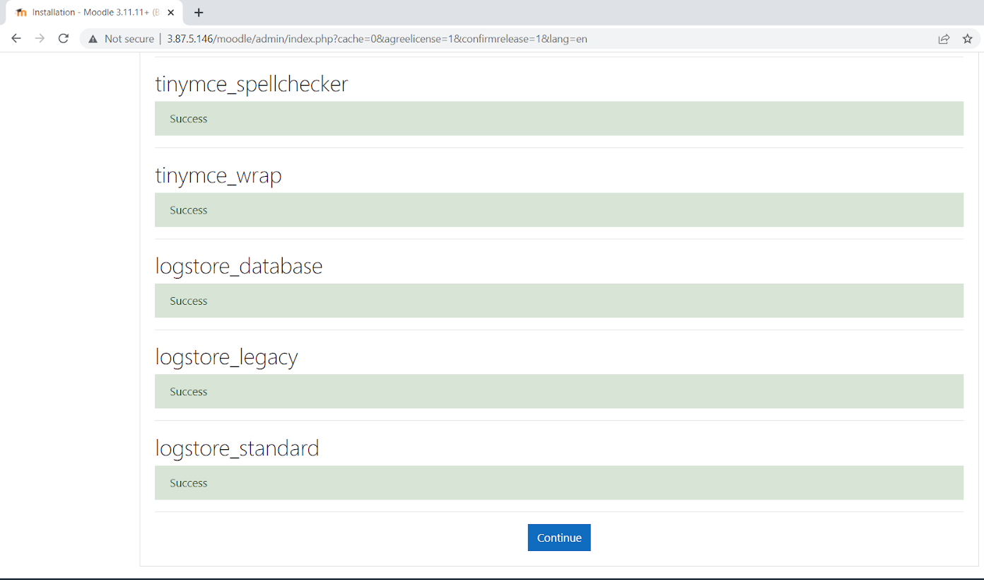
DEPLOY
02
CÀI ĐẶT MOODLE TRÊN EC2

Slide 28
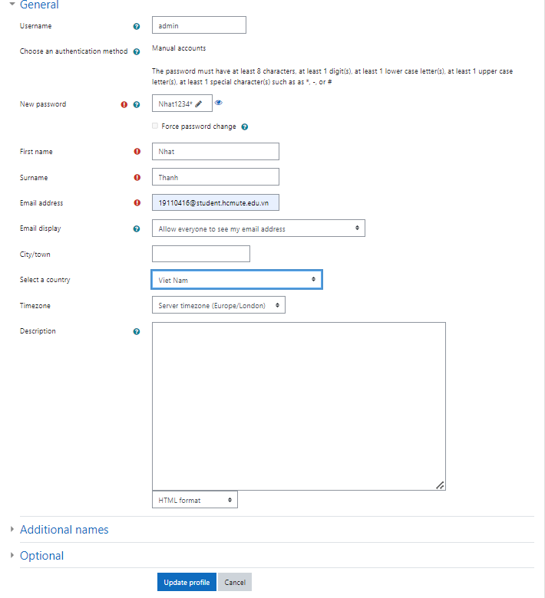
DEPLOY
02
CÀI ĐẶT MOODLE TRÊN EC2

Slide 29
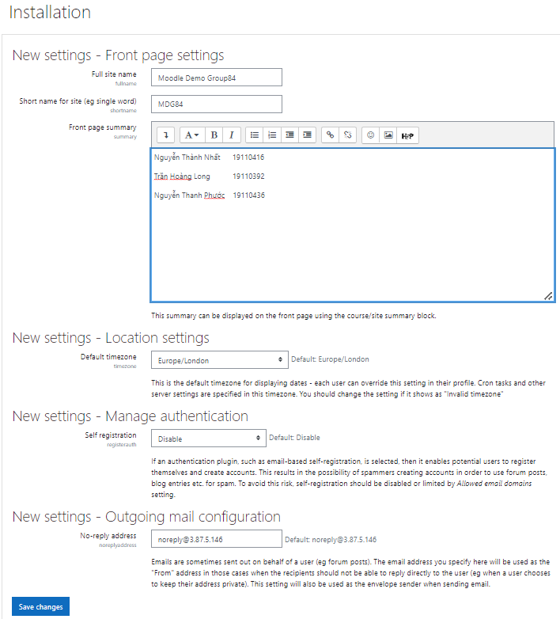
DEPLOY
02
CÀI ĐẶT MOODLE TRÊN EC2

Slide 30
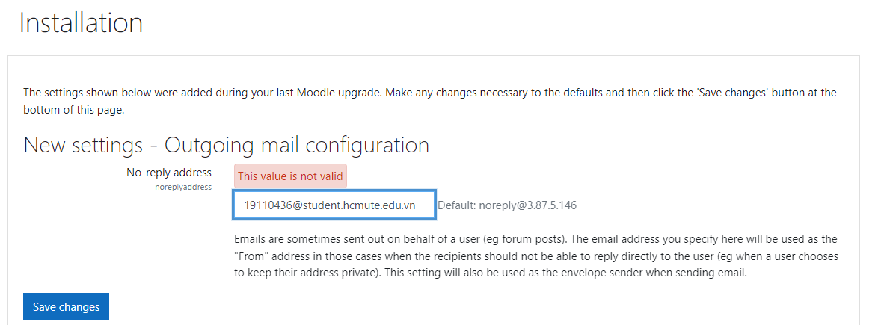
DEPLOY
02
CÀI ĐẶT MOODLE TRÊN EC2

Slide 31
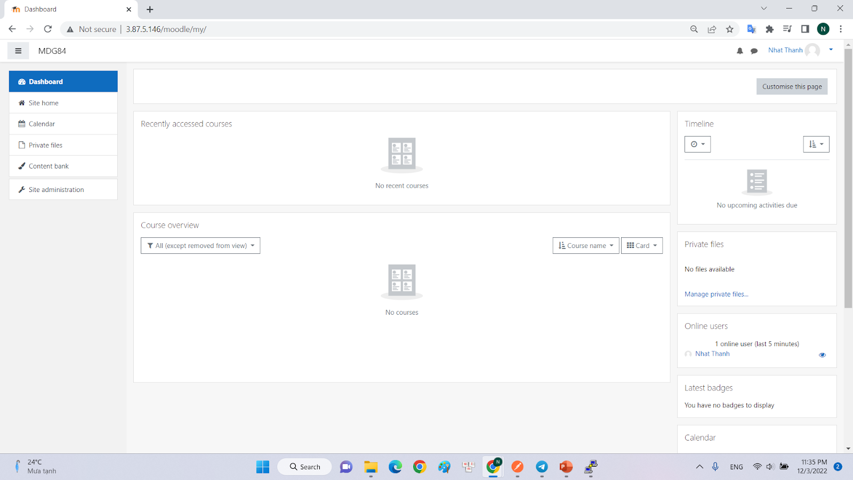
DEPLOY
02
CÀI ĐẶT MOODLE TRÊN EC2

Slide 32
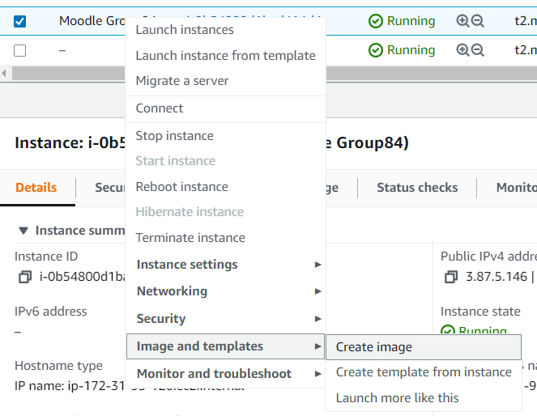
DEPLOY
02
Cấu hình Load Balancing

Slide 33
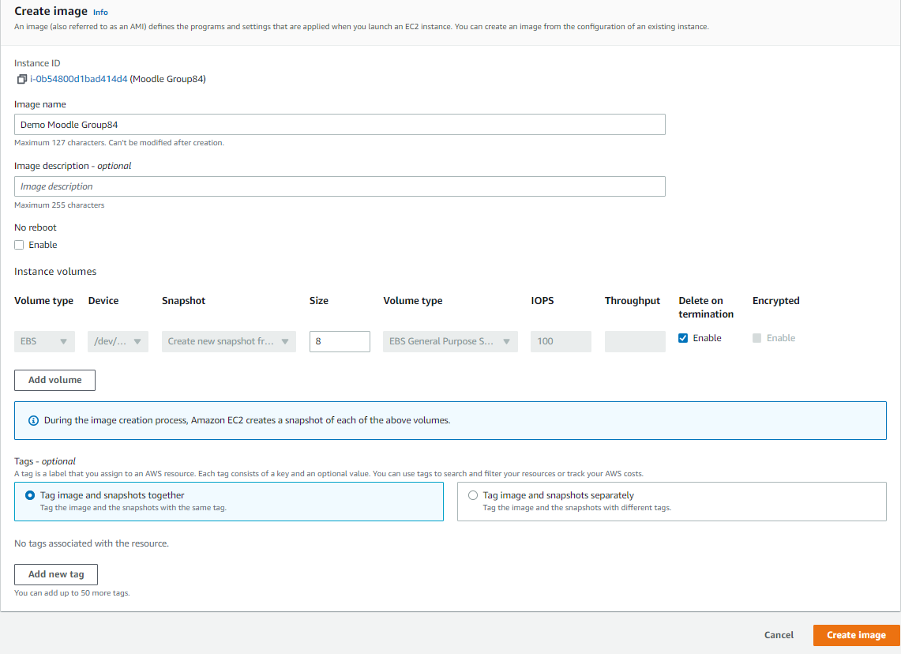
DEPLOY
02
Cấu hình Load Balancing

Slide 34
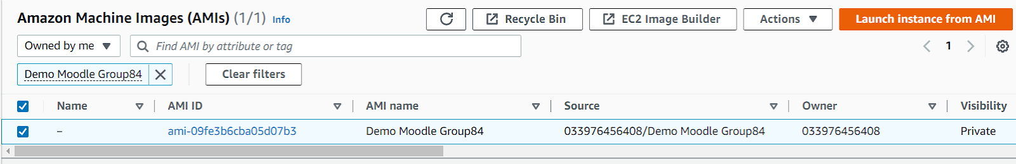
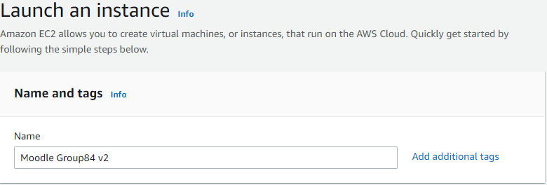
DEPLOY
02
Cấu hình Load Balancing

Slide 35
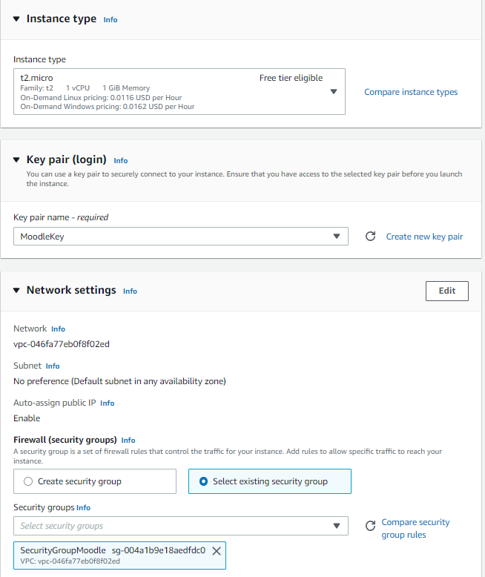
DEPLOY
02
Cấu hình Load Balancing

Slide 36
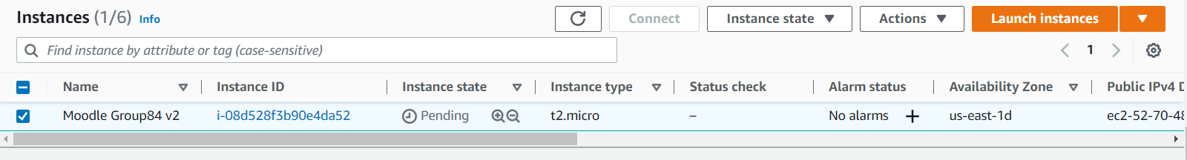
DEPLOY
02
Cấu hình Load Balancing

Slide 37
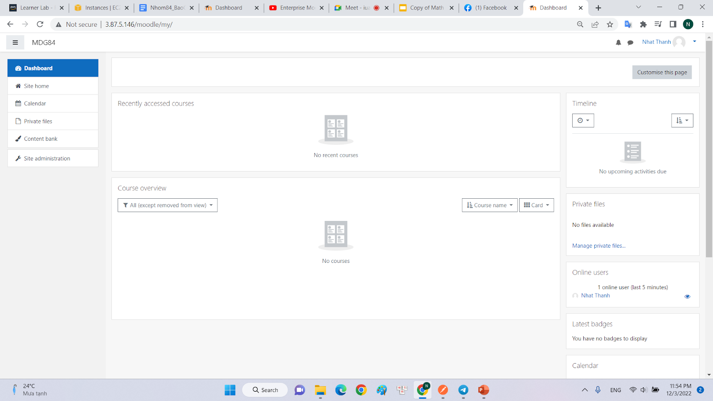
DEPLOY
02
Cấu hình Load Balancing

Slide 38
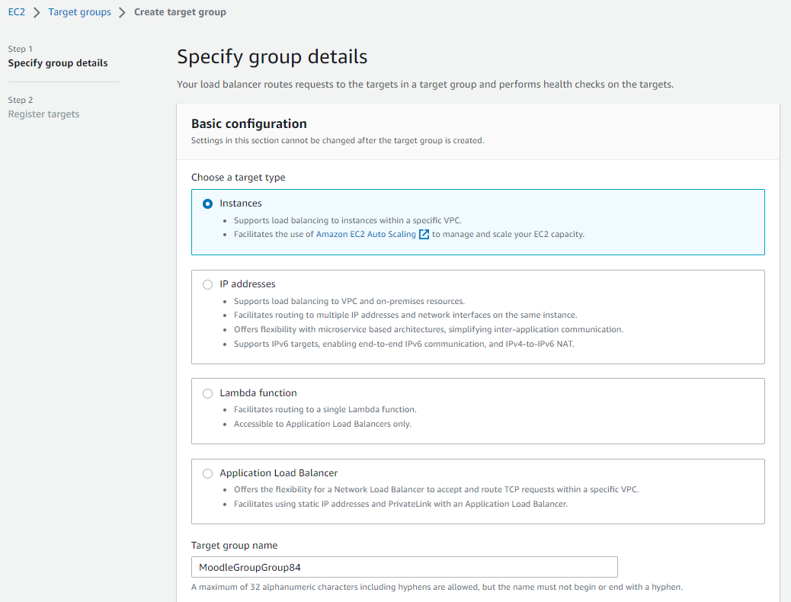
DEPLOY
02
Cấu hình Load Balancing
Tạo target group

Slide 39
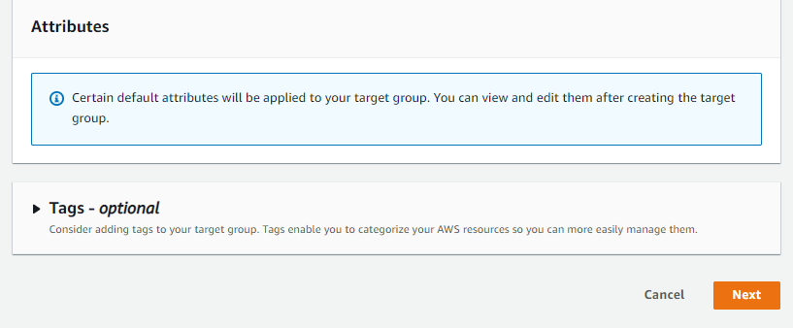
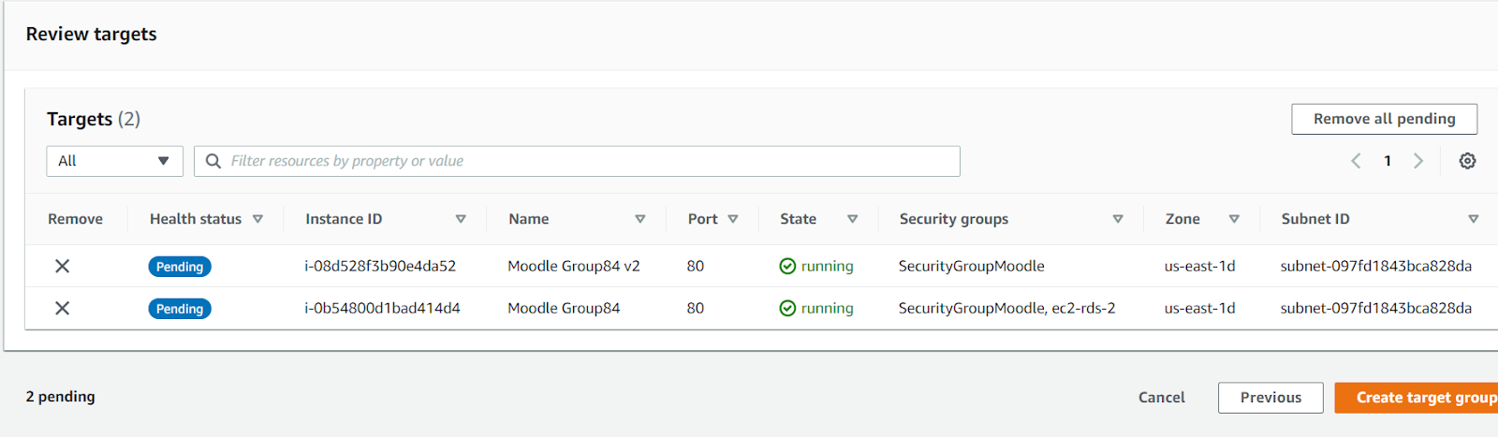
DEPLOY
02
Cấu hình Load Balancing

Slide 40
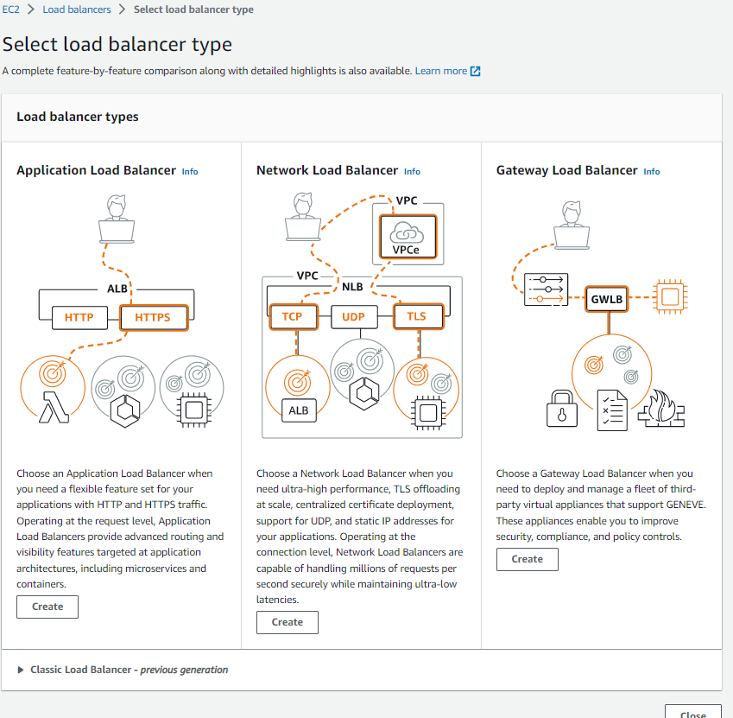
DEPLOY
02
Cấu hình Load Balancing

Slide 41
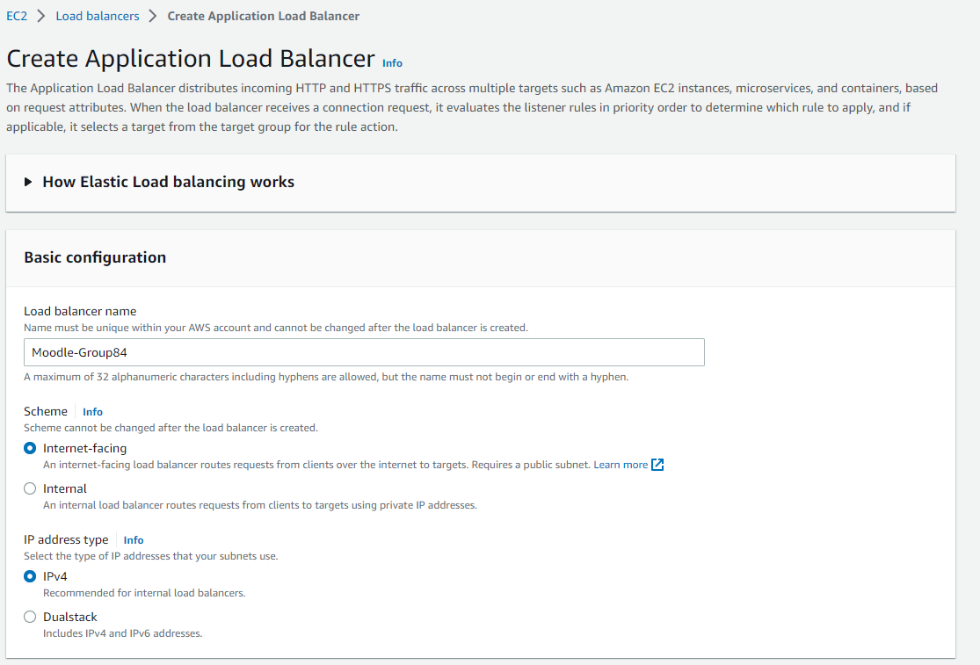
DEPLOY
02
Cấu hình Load Balancing

Slide 42
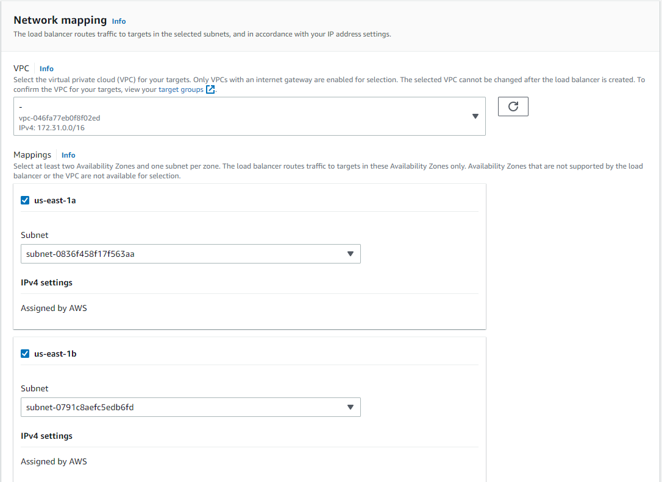
DEPLOY
02
Cấu hình Load Balancing

Slide 43
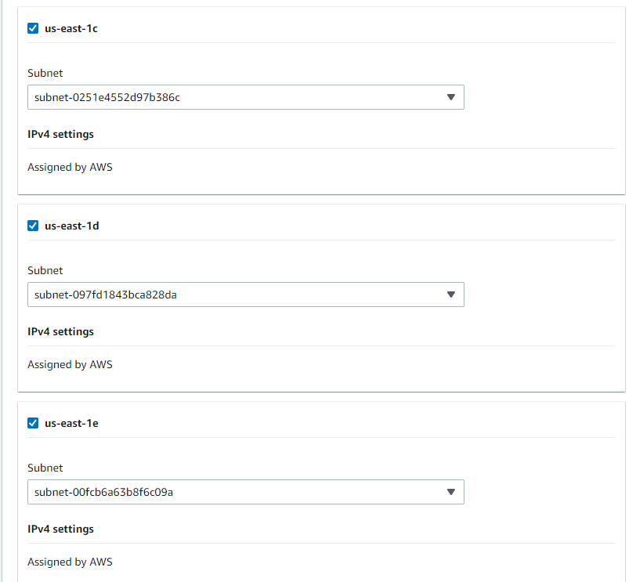
DEPLOY
02
Cấu hình Load Balancing

Slide 44
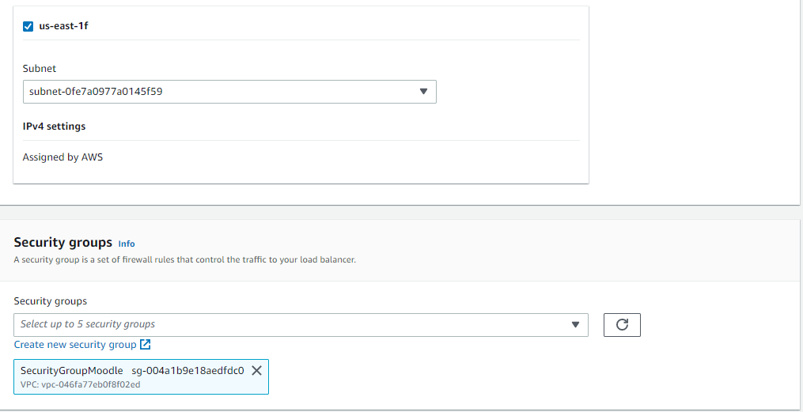
DEPLOY
02
Cấu hình Load Balancing

Slide 45
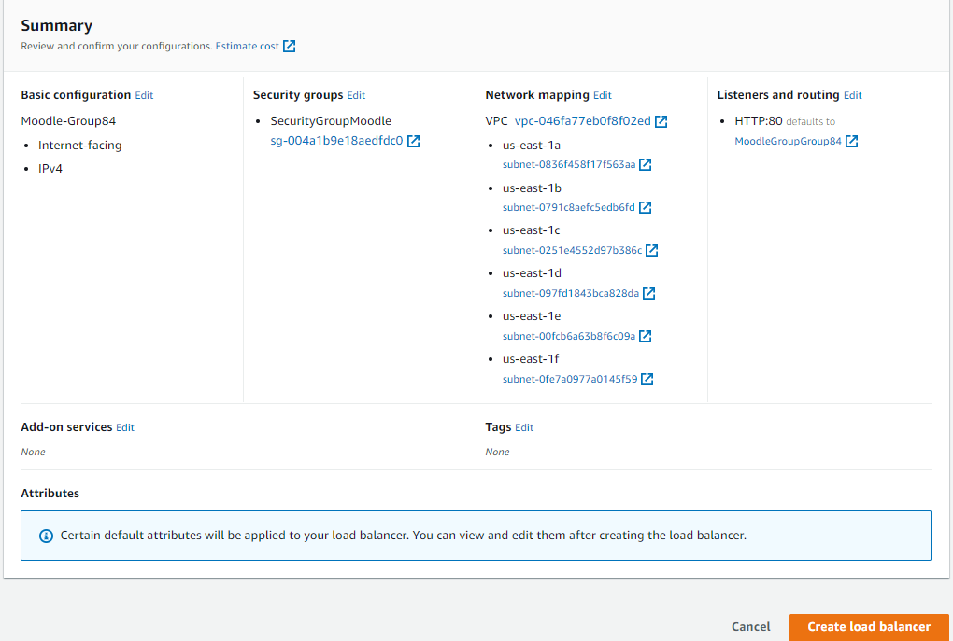
DEPLOY
02
Cấu hình Load Balancing

Slide 46
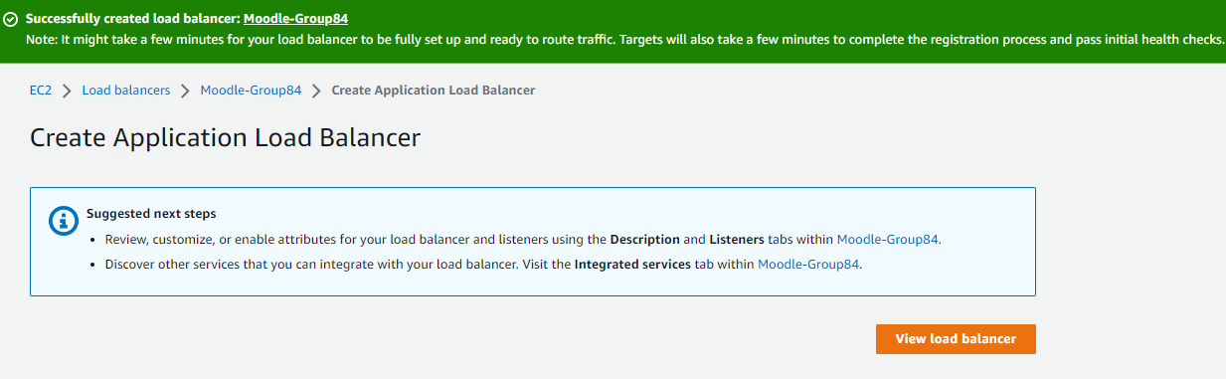
DEPLOY
02
Cấu hình Load Balancing

Slide 47
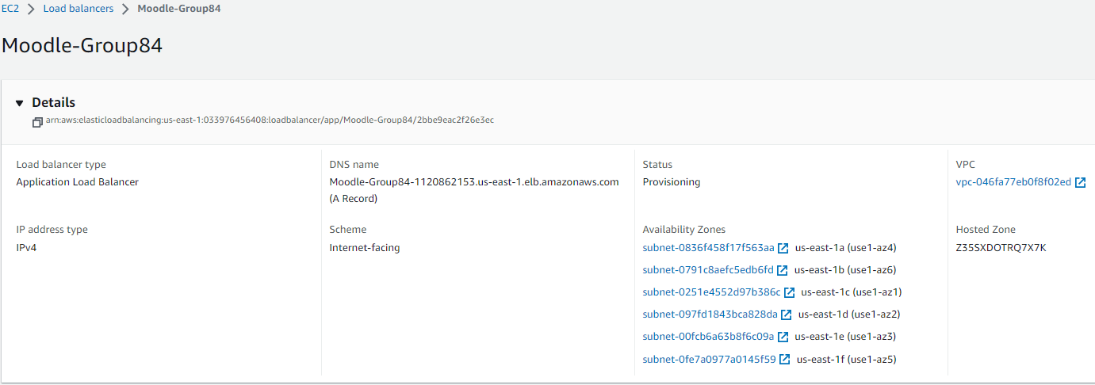
DEPLOY
02
Cấu hình Load Balancing

Slide 48
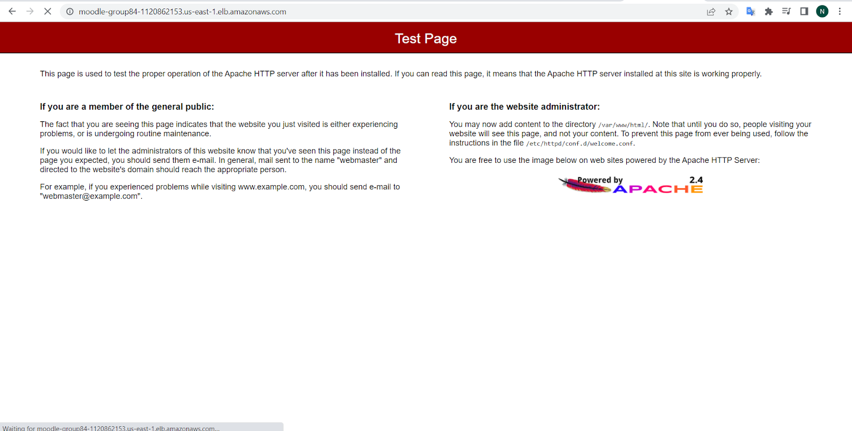
DEPLOY
02
Cấu hình Load Balancing
Sử dụng Application Load Balancer

Slide 49
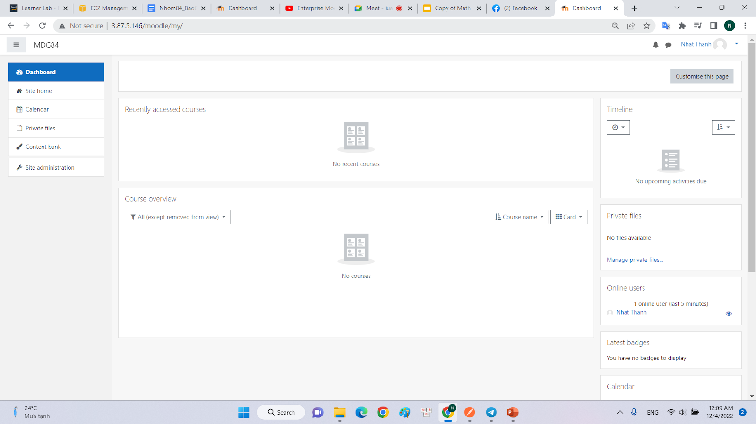
DEPLOY
02
Cấu hình Load Balancing

Slide 50
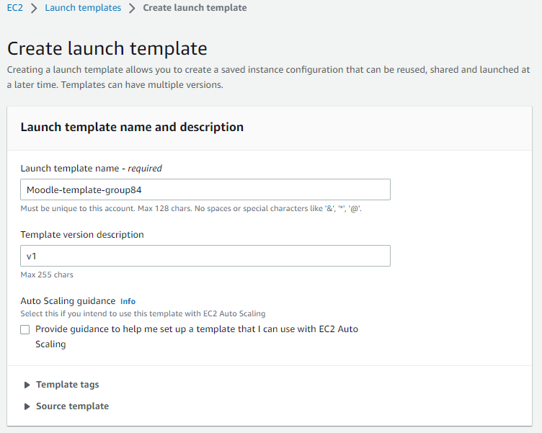
DEPLOY
02
Cấu hình Autoscaling

Slide 51
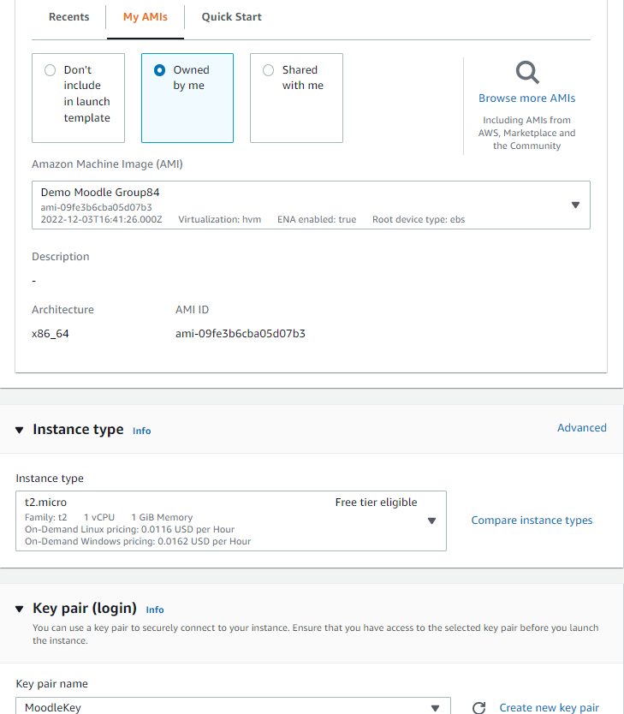
DEPLOY
02
Cấu hình Autoscaling

Slide 52
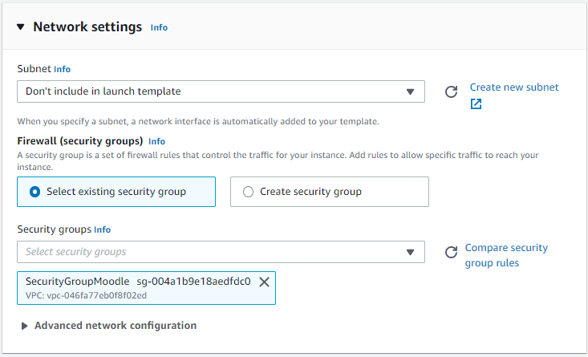
DEPLOY
02
Cấu hình Autoscaling

Slide 53
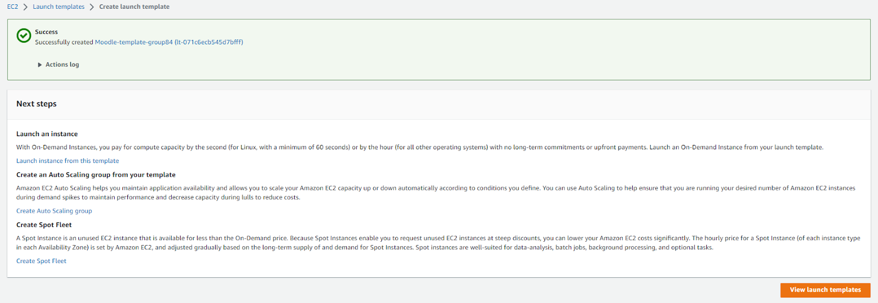

DEPLOY
02
Cấu hình Autoscaling

Slide 54

DEPLOY
02
Cấu hình Autoscaling

Slide 55

DEPLOY
02
Cấu hình Autoscaling

Slide 56

DEPLOY
02
Cấu hình Autoscaling

Slide 57

DEPLOY
02
Cấu hình Autoscaling

Slide 58

DEPLOY
02
Cấu hình Autoscaling

Slide 59


DEPLOY
02
Cấu hình Autoscaling

Slide 60

DEPLOY
02
Cấu hình Autoscaling

Slide 61

DEPLOY
02
Cấu hình Autoscaling

Slide 62

DEPLOY
02
Thêm khóa học trên Moodle
Chọn Turn editing on

Slide 63

DEPLOY
02
Thêm khóa học trên Moodle
Điền các thông tin của khóa học

Slide 64

DEPLOY
02
Thêm khóa học trên Moodle
Thêm hình đại diện cho khóa học

Slide 65

DEPLOY
02
Thêm khóa học trên Moodle
Có thể thay đổi một số cài đặt cho các section của khóa học

Slide 66

DEPLOY
02
Thêm khóa học trên Moodle
Cuối cùng, để tạo khóa học thì chọn Save and display

Slide 67

DEPLOY
02
Thêm khóa học trên Moodle

Slide 68

DEPLOY
02
Thêm user student vào khóa học trên Moodle
Thêm user
Chọn Site administration -> Users -> Add a new user

Slide 69

DEPLOY
02
Thêm user student vào khóa học trên Moodle
Điền thông tin user

Slide 70

DEPLOY
02
Thêm user student vào khóa học trên Moodle
Chọn Create user

Slide 71

DEPLOY
02
Thêm user student vào khóa học trên Moodle

Slide 72

DEPLOY
02
Thêm user student vào khóa học trên Moodle
Enroll user vào khóa học
Chọn More

Slide 73

DEPLOY
02
Thêm user student vào khóa học trên Moodle
Chọn User –> Manual enrolments

Slide 74

DEPLOY
02
Thêm user student vào khóa học trên Moodle
Chọn Enrolment methods

Slide 75

DEPLOY
02
Thêm user student vào khóa học trên Moodle
Chọn biểu tượng thêm user

Slide 76

DEPLOY
02
Thêm user student vào khóa học trên Moodle
Chọn user cần enroll vào khóa học và chọn Add

Slide 77

DEPLOY
02
Thêm user student vào khóa học trên Moodle
Đăng nhập vào tài khoản của user vừa được enroll vào khóa học thì sẽ thấy và có thể vào được khóa học

Slide 78

DEPLOY
02
Quản lý session trên Moodle
Chọn Site administration -> Server -> Session handing

Slide 79

DEPLOY
02
Quản lý session trên Moodle
Điều chỉnh thời gian session kết thúc và thời gian hiện thông báo session sắp kết thúc

Slide 80

DEPLOY
02
Quản lý session trên Moodle
Thông báo hiển thị khi không thao tác trên trang trong một khoảng thời gian
Nếu chọn Extend session thì thời gian hoạt động của session sẽ được kéo dài

Slide 81

DEPLOY
02
Quản lý session trên Moodle
Do hết thời gian phiên làm việc nên cần phải đăng nhập lại

Slide 82
DEMO
03

Slide 83
KẾT LUẬN
04
KẾT QUẢ ĐẠT ĐƯỢC
Nắm vững các kiến thức quan trọng như cách vận hành, chức năng, cách sử dụng, cách cài đặt đối với một số dịch vụ cloud: AWS EC2, AWS Aurora, AWS EFS, AWS Load Balancer, AWS Auto Scale. Cài đặt và cấu hình được các dịch vụ cloud để hỗ trợ cho đề tài: Server ảo được sử dụng để deploy moodle được cung cấp từ dịch vụ AWS EC2 Lưu trữ dữ liệu bằng AWS Aurora Lưu trữ tệp bằng AWS EFS Phân phối khối lượng công việc trên nhiều server bằng AWS Load Balancing Điều chỉnh dung lượng tự động để giảm thiểu chi phí bằng AWS Auto Scale Deploy được Moodle lên AWS Cloud có cài đặt Auto Scale và Load Balancing, trang hoạt động ổn định sau khi được deploy lên.

Slide 84
KẾT LUẬN
04
NHƯỢC ĐIỂM
Do sự hạn chế của tài khoản sử dụng nên có nhiều tính năng không được áp dụng

Slide 85
KẾT LUẬN
04
HƯỚNG PHÁT TRIỂN
Mở rộng thêm các chức năng của ứng dụng minh hoạ Tích hợp thêm nhiều dịch vụ của AWS hỗ trợ cho việc triển khai, giám sát, quản lý, tăng năng suất… ứng dụng Nghiên cứu thêm về các dịch vụ của AWS

Slide 86
THANKS

